Slide 1
Avoin XBRL-data liiketoiminnallisen päätöksenteon mahdollistajana
Case: Big Data Analysis in Accounting
Apulaisprofessori Jukka Sihvonen
Aalto-yliopiston kauppakorkeakoulu

Slide 2



Big Data ja analytiikka kauppakorkeakouluissa
Data Analytics for Accounting and Audit (link)
Big Data Analysis in Accounting (syllabus)
Financial Accounting in the Digital Age (link)
Quantum I & II: Data-Driven Decision Making (link, link)
Business Intelligence and Data Analytics (link)
Big Data Analytics and Machine Learning in Accounting (link)

Slide 3
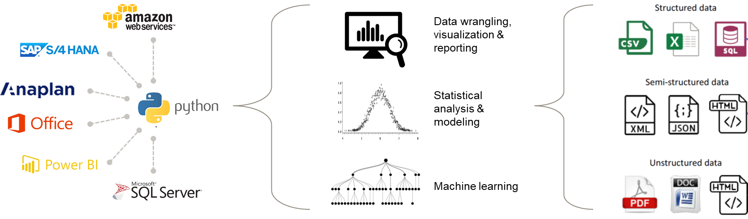
Aalto BIZ: Big Data Analysis in Accounting
Ohjelmointirajapinnat ja integraatiot
Python-ohjelmointi ja data-analytiikka
Dataformaattien käsittely

Slide 4
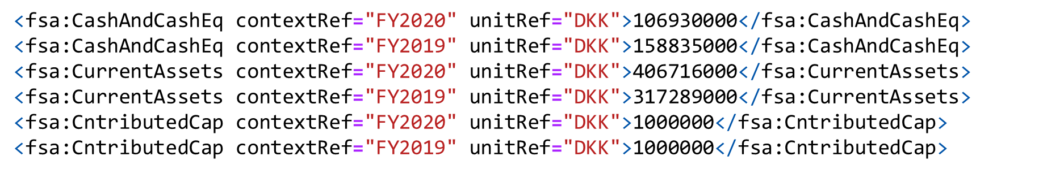


XBRL-data liiketoiminta-analytiikan tukena
Koneluettava finanssidata
Yrityksien tulemat
Kuvaileva analytiikka
Mitkä yritykset pärjäävät?
Diagnosoiva analytiikka
Miksi yritykset lakkaavat?
Ennustava analytiikka
Mitkä yritykset ovat vaarassa?

Slide 5
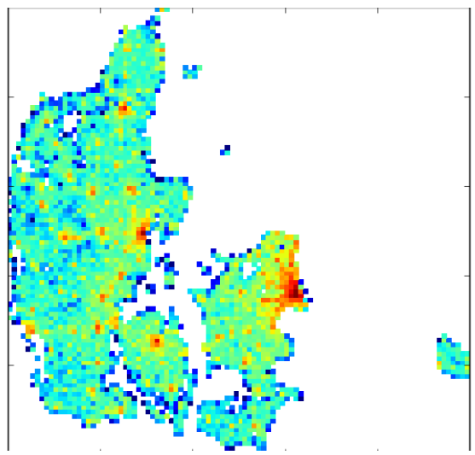




Tanskan avoin yritysrekisteri (CVR)
Yritystiedot
2M yritystä
500K aktiivista
2M XBRL:ää
Yrityksen status
Tilinpäätökset
Tuotantolaitokset
Henkilöstön lkm
jne …
Paikkatiedot
Tapahtumat
Verkostot
Omistaja
Puheenjohtaja
Sama
osoite
tilintarkastaja
perustaja

Slide 6
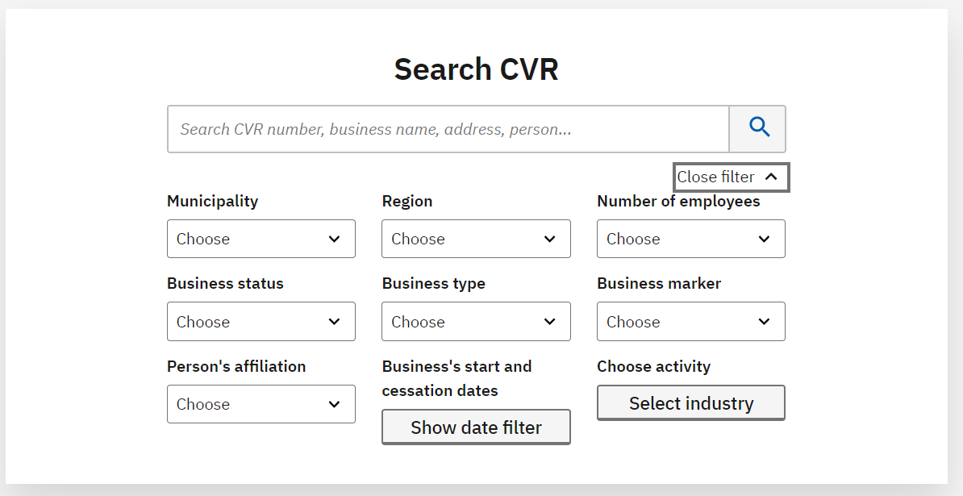
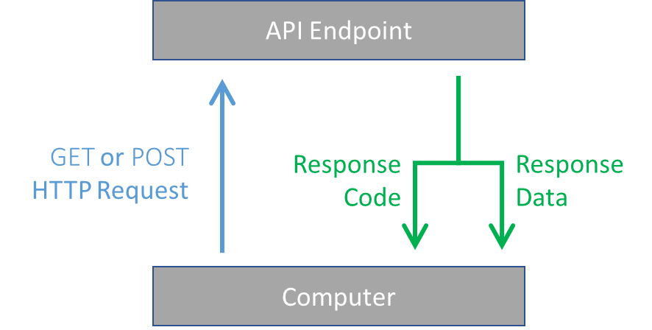
Tanskan CVR:n käyttöliittymät
Web-käyttöliittymä
Ohjelmointirajapinnat (API)
https://datacvr.virk.dk/
http://distribution.virk.dk/

Slide 7
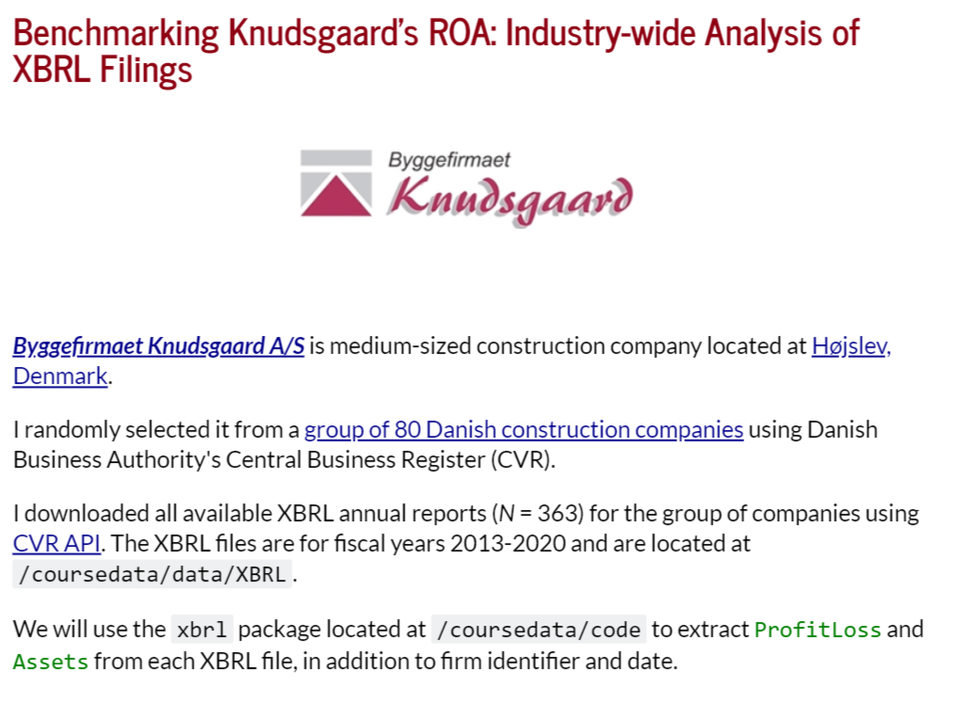
CVR:n datan hyödyntäminen BDAA-kurssilla
Opiskelija “työskentelee” controllerina keskisuuressa rakennusyhtiössä …
Tehtävänä on verrata yrityksen kannattavuutta verrokkiyrityksiin ja tuottaa raportti hallitukselle kokoukseen.
Keskiössä on XBRL-tiedostojen hankkiminen CVR-rajapinnan kautta ja tietueiden analysoiminen Pythonilla.

Slide 8
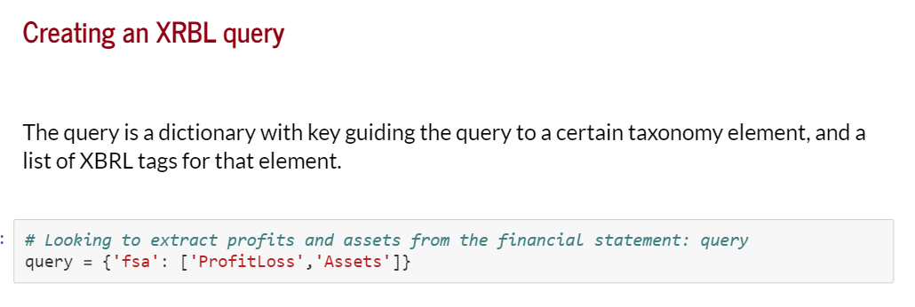
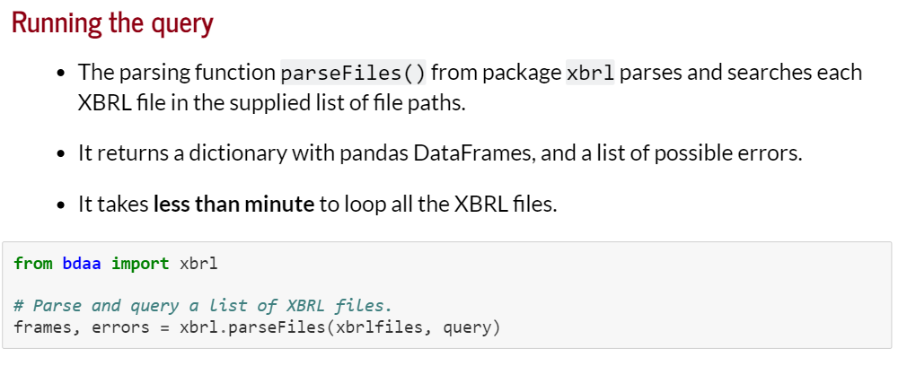
Oppimistavoitteet I: rajapinnat ja XBRL-rakenteet
Opiskelija ymmärtää XBRL-taksomian, elementtien, ja arvojen yhteyden.
Opiskelijan on pystyy soveltamaan XBRL-kirjastoa haluttujen tietueiden louhimiseksi.
Notes:
While XBRL is rather complicated data store, you can outsource the parsing process to existing Python packages
This doesn't completely take away the need to understand XBRL concepts: the parser needs to be configured to the target taxonomy.

Slide 9
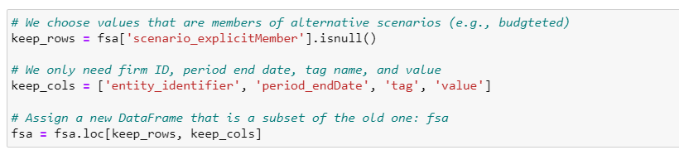
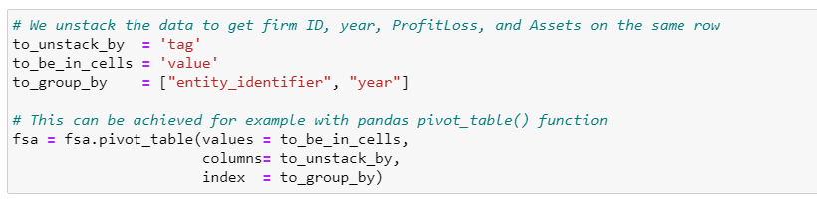
Tavoitteet II: XBRL-raakadatan muokkaus Pythonilla
Puuttuvien arvojen korvaaminen…
Aineiston rajaaminen…
Rakenteen muokkaus ja tietueiden pivotointi…

Slide 10
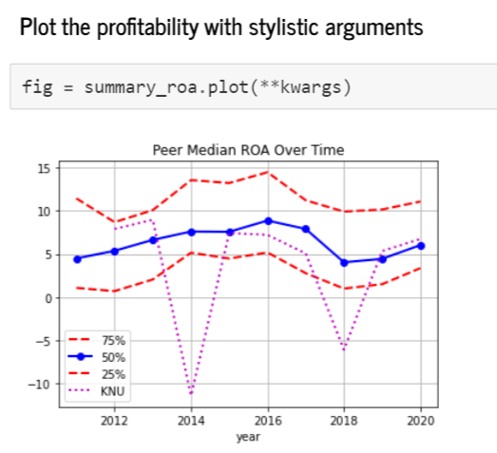
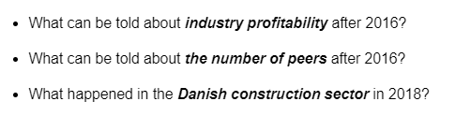
Tavoitteet III: Tiedon raportointi Pythonilla
Tiedon visualisointi
Kuvaileva statistiikka
Graafit ja luottamusvälit
Tuloksien tulkitseminen
Onko yrityksen johto onnistunut?
Toimiala: mitä tapahtui kannattuvuudelle vuonna 2018?
Kilpailutilanne: kuinka verrokkijoukko on muuttunut?
Notes:
The purpose of this notebook is to highlight the potential of machine-readable annual reports.
The ability to access, process, and analyze machine-readable annual reports brings scalability and with that, tremendous business insight.

Slide 11
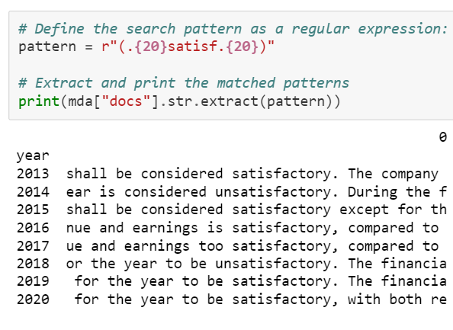
Case II: Tekstianalyysi johdon katsauksista
Yksinkertainen tekstinlouhinta
Avainsanahaut
Sentimenttianalyysi
Luettavuus ja informatiivisuus
Tuloksien tulkitseminen
Toimialatason odotukset keskimäärin
Tyytymättömyyden syyt
Poikkeavat tilintarkastuskertomukset, punaiset liput (esim. “fraudulent”)

Slide 12
Yhteenveto ja huomioita
Kauppakorkeakoulusta hyvät valmiudet XBRL:ään ja analytiikkaan
Avoimeen dataan ja lähdekoodiin perustuvat ratkaisut kurssin ytimessä
Tanskan CVR tarjoaa ikkunan yritysanalytiikan potentiaaliin erit. pk-tasolla
Hyvin dokumentoitu ja skaalautuva API-rajapinta oleellinen
XBRL-kirjastot ovat vahvasti lokalisoituja; koodasin oman viikossa
Tekstiaineistot (johdon näkemykset, tt-kertomus) erityisen lupaaviä lähteitä

Slide 13
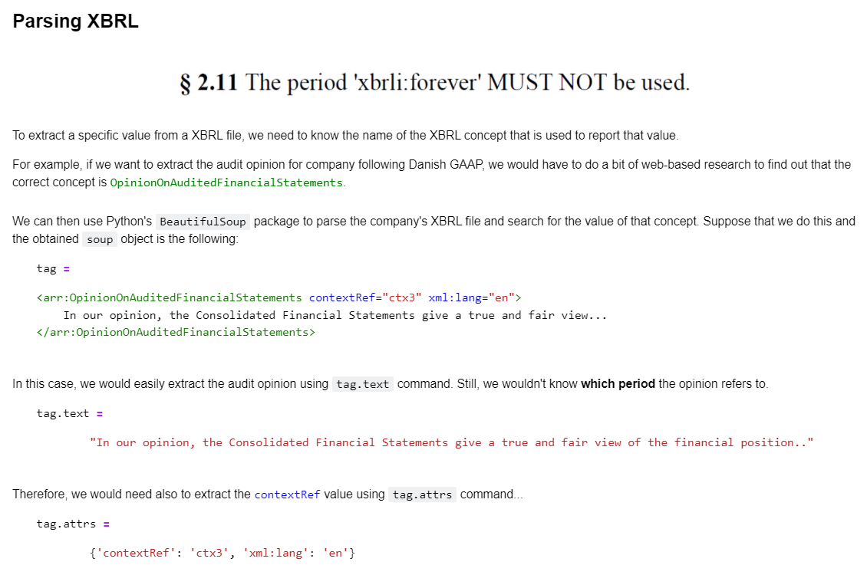
Kiitos!
Kysymyksiä?

